Slide 1
SOLID/GRASP
Nick Dekker
Softwareontwikkelaar
23 september 2025

Slide 2
Agenda
Voorstelrondje + wat hoop je vandaag te leren (~15 min.)
Introductie SOLID/Grasp (~10 min.)
Behandeling van de principes:
Principe 1: Single responsibility principle + hands-on oefenen (1 uur)
Principe 2: Interface segregation principle + hands-on oefenen (~1-1,5 uur)
Principe 3: Liskov substitution principle + hands-on oefenen (~ 1-1,5 uur)
Principe 4: Open-closed principle + hands-on oefenen (~ 1-1,5 uur)
Principe 5: Dependency inversion + hands-on oefenen (~ 1-1,5 uur)
5. Wanneer principes niet gebruiken? (~30 min.)
6. Afsluiting

Slide 3














Slide 4
SOLID & GRASP
Wat is het niet?
- Voorschriften
- Design patterns
Doelen
Onderhoudbaar
Uitbreidbaar
Aanpasbaar
Leesbaar
Testbaar

Slide 5
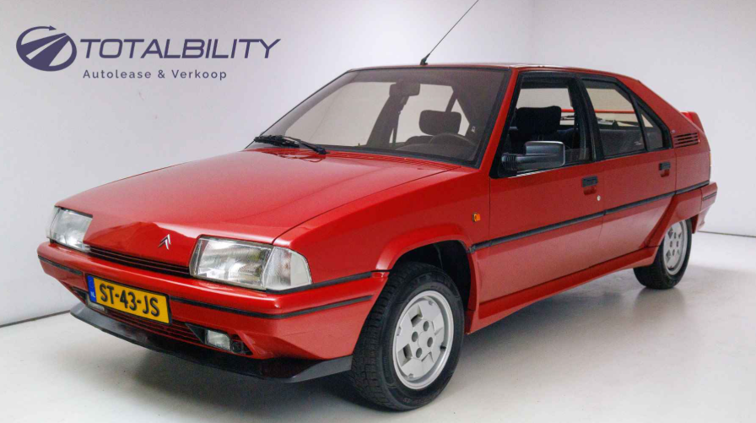
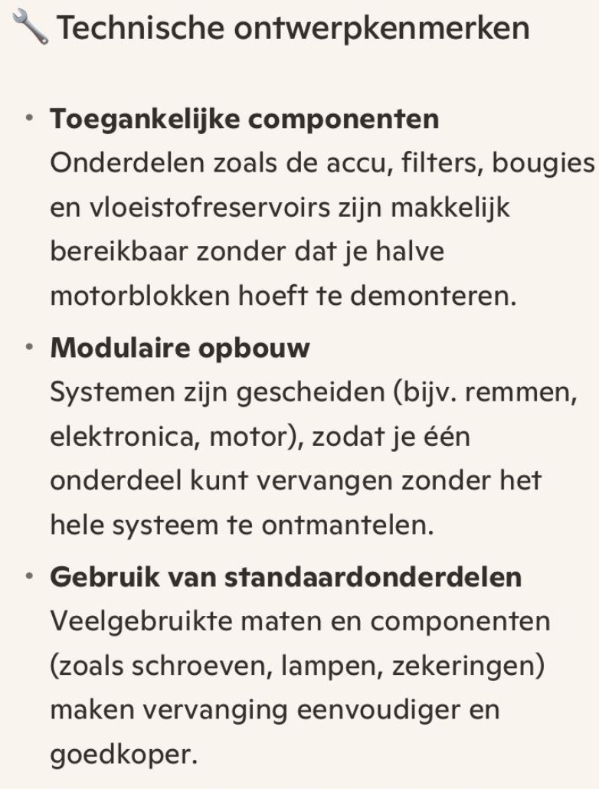
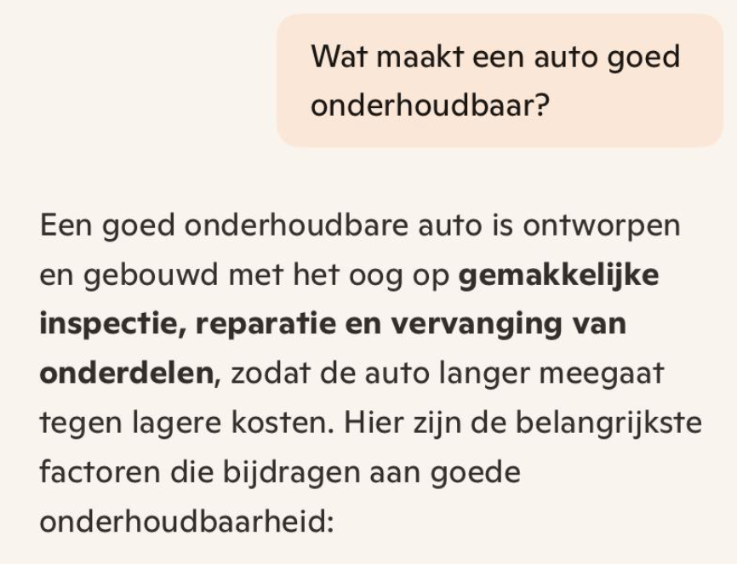
ChatGpt: Onderhoudbaarheid
Notes:
Toegankelijk > dingen die vaak veranderen niet achter dingen die niet vaak veranderen Modulair Standaardisatie > abstractie

Slide 6
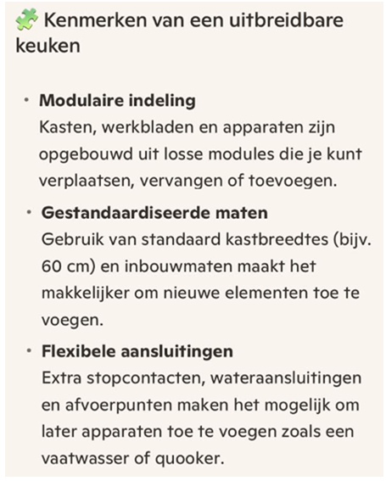
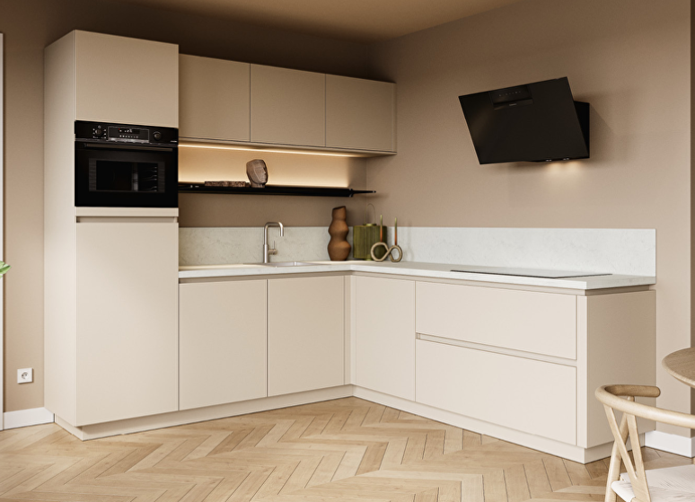
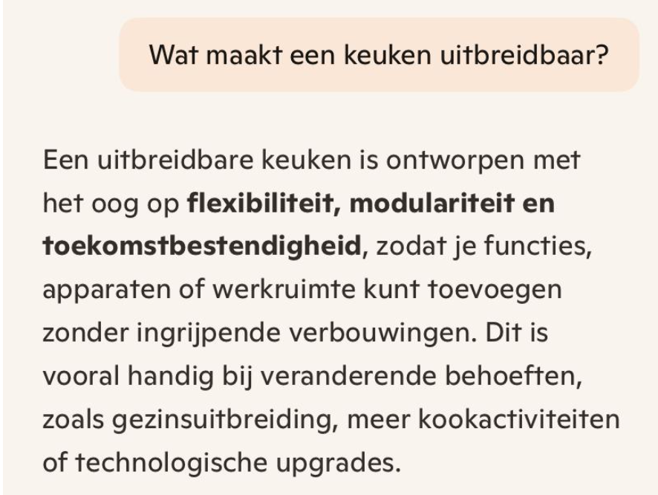
ChatGpt: Uitbreidbaarheid
Notes:
Modulair Standaardisatie > abstractie

Slide 7
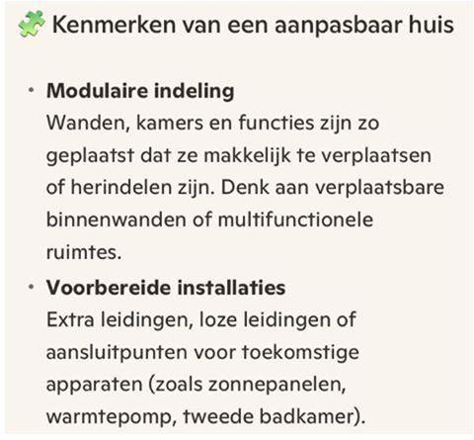
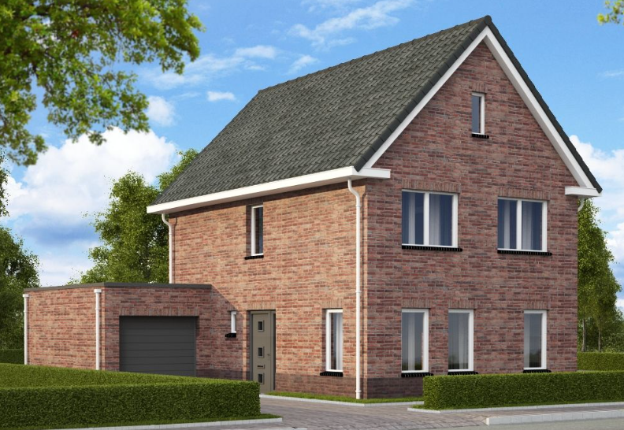
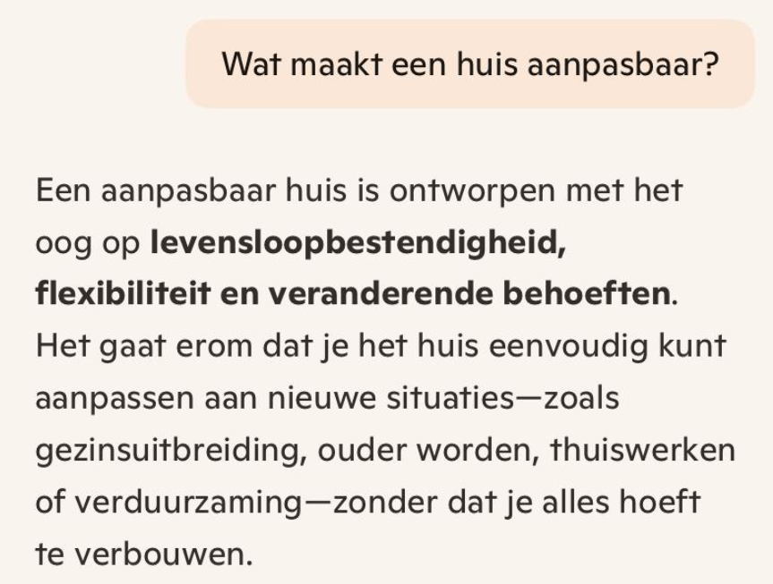
ChatGpt: Aanpasbaarheid
Notes:
Modulair Standaardisatie > abstractie

Slide 8
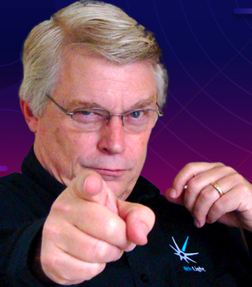
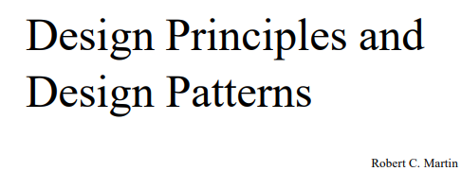
SOLDI?
S > Single responsibility principle
O > Open-Closed principle
L > Liskov Substitution principle
D > Dependency inversion principle
I > Interface segregation principle

Slide 9
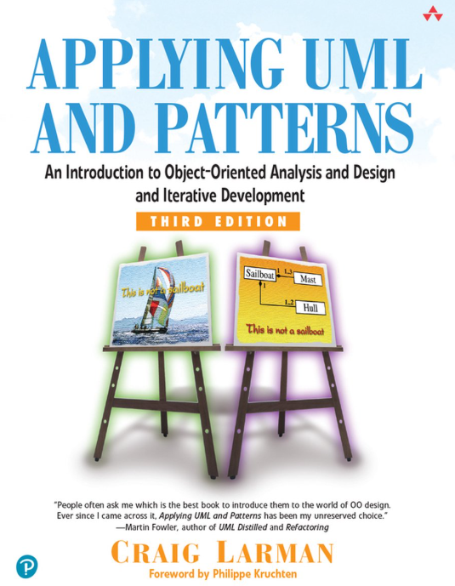
GRASP
General Responsibility Assignment Software Principles
Controller
Creator
Indirection
Information expert
Low coupling
High cohesion
Polymorphism
Protected variations
Pure fabrication

Slide 10
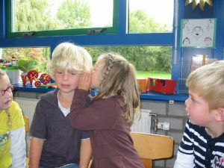
Definities van SOLID/GRASP

Slide 11
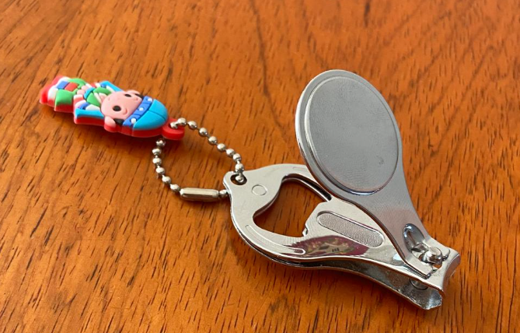
Single responsibility principle
“A software module should have only one reason to change”

Slide 12
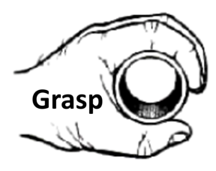
Relatie met GRASP-principes
High Cohesion: alle methoden en data in een class moeten sterk samenhangen en een taak hebben
Low Coupling: verschillende onderdelen van je systeem moeten zo onafhankelijk mogelijk van elkaar zijn
Information Expert: de beste plek om een actie uit te voeren, is in de class die de meeste data bezit die daarvoor nodig is

Slide 13
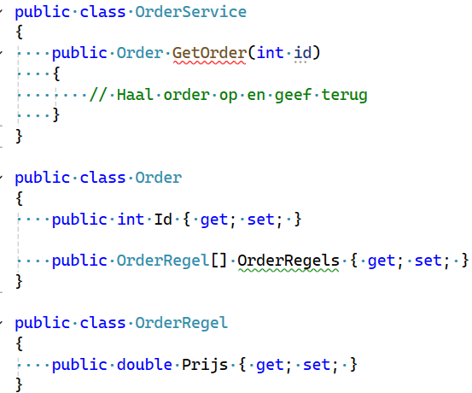
GRASP: Information expert
Waar berekenen we de totaalprijs per order?

Slide 14
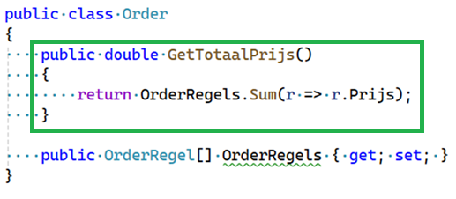
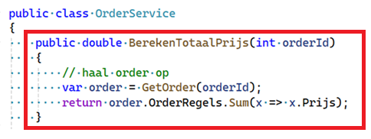
In de order
Dus niet in de OrderService!
Notes:
Samenhang SRP: SRP zegt dat je class 1 verantwoordelijkheid moet hebben. Als je daarvan afwijkt doe je dus te veel. Information expert zegt dat je gedrag moet toewijzen aan de class die er het meeste van weet. Stel je overtreedt IE. Dan voeg je gedrag toe aan een class die niet de benodigde informatie heeft om die taak uit te voeren (en dus extra info van buiten moet hebben). Daarmee is de kans groot dat je te veel doet en dus ook het SRP overtreedt.

Slide 15
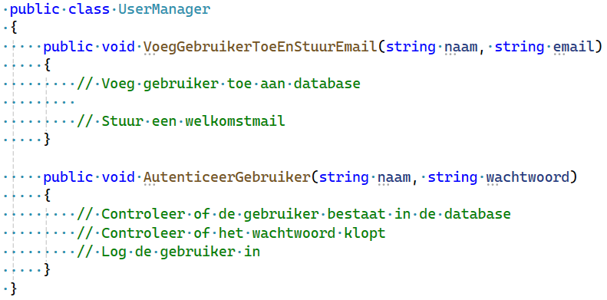


Classes: Manager, Helper, Fixer, Util, Coordinator etc.
Methodes: ‘En’/’And’

Slide 16
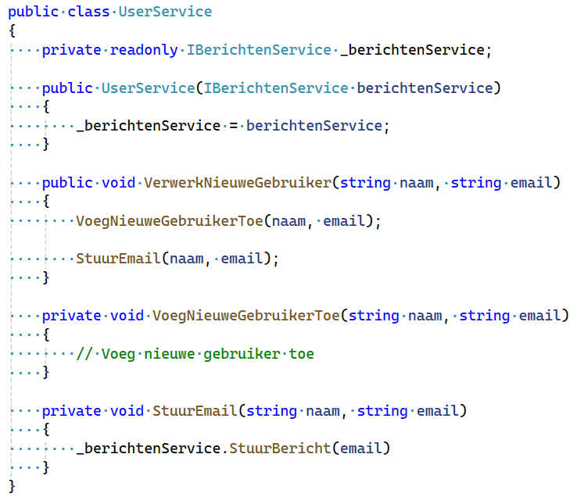

Slide 17
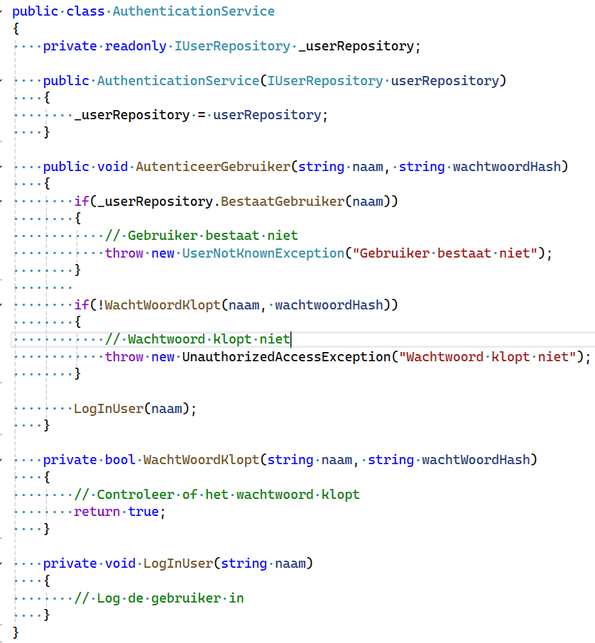

Slide 18
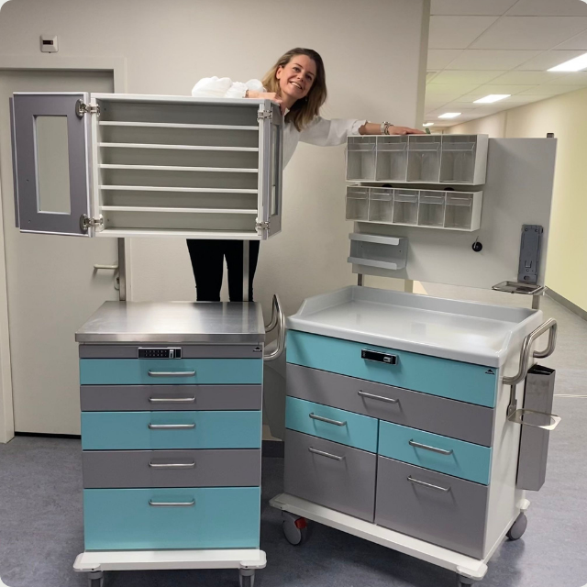
Veel kleine classes/methoden i.p.v. een paar grote

Slide 19
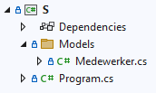
Oefening
OPDRACHT: Herschrijf de Medewerker-class zodanig dat deze aan dit principe voldoet.
/// De code moet wel hetzelfde resultaat geven.

Slide 20
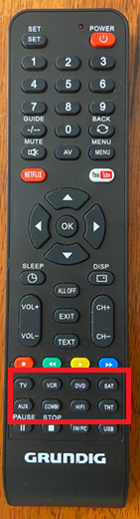
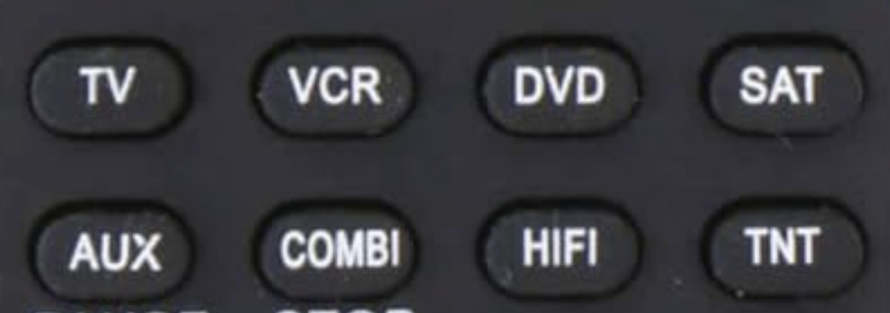
Interface segregation principle
“no client should be forced to depend on
methods it does not use”

Slide 21
Relatie met GRASP-principes
High Cohesion: alle methoden en data in een class moeten sterk samenhangen en een taak hebben

Slide 22
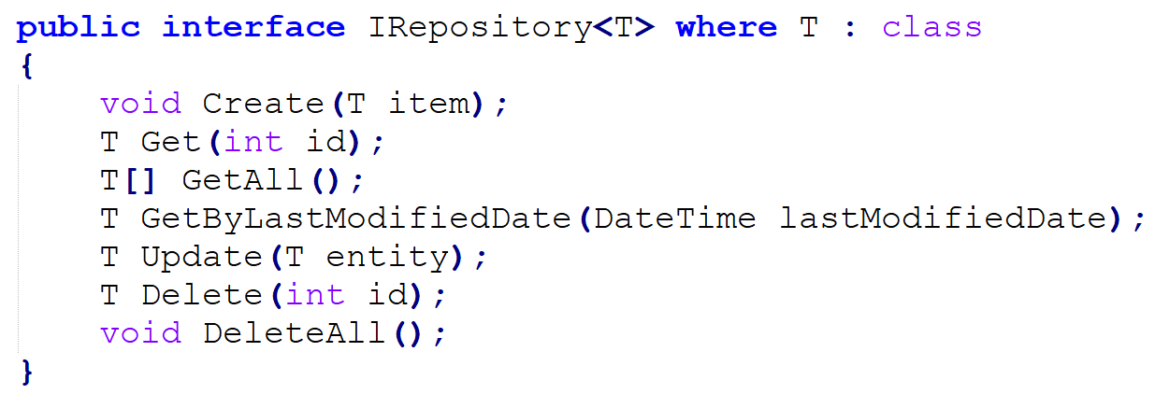
Het contract:

Slide 23
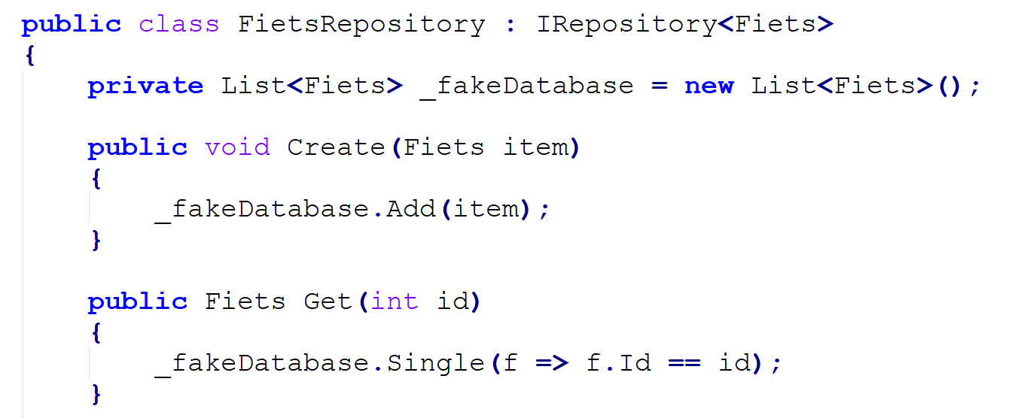
Maar ik wil alleen maar lezen en schrijven!

Slide 24
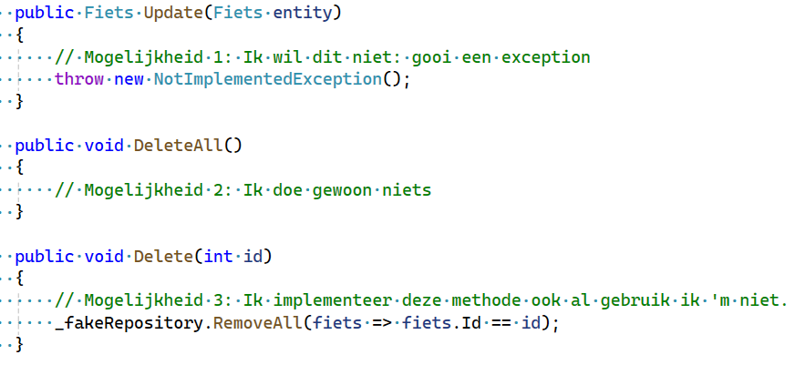
En wat doen we met de andere methoden?

Slide 25
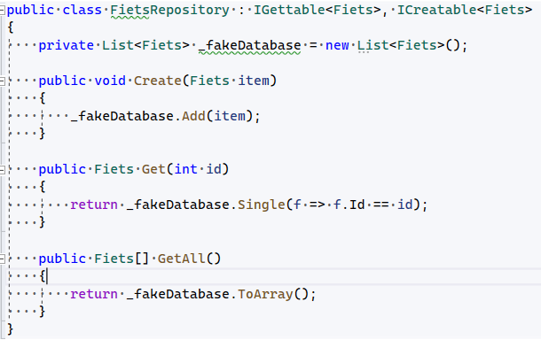
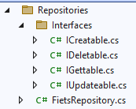
Oplossing: Kleine interfaces
High cohesion

Slide 26
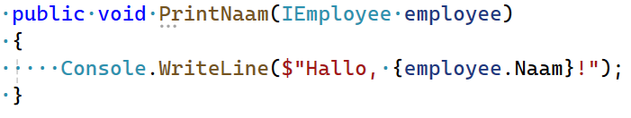
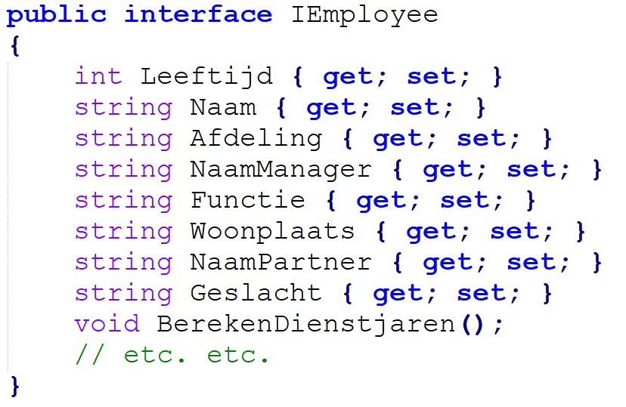
Vraag ook niet te veel
We gebruiken maar 1 property!

Slide 27
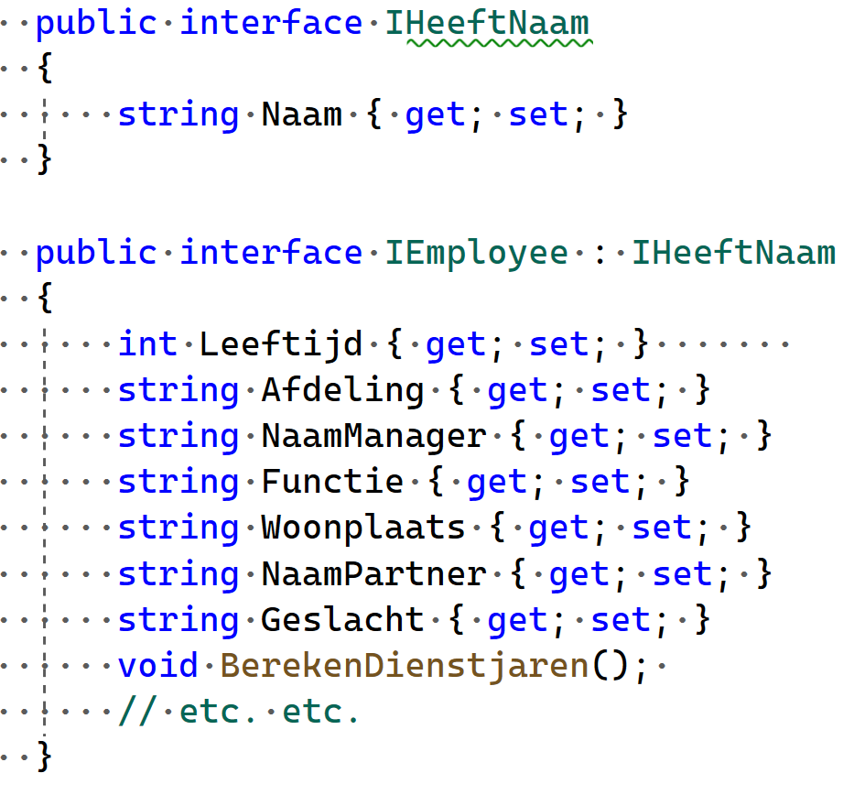
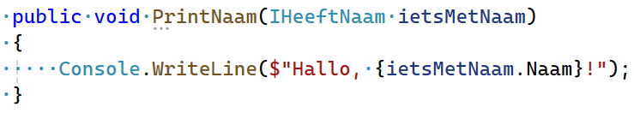
Waarom niet zo?
Low coupling
Notes:
Waarom draagt dit bij aan low-coupling?

Slide 28
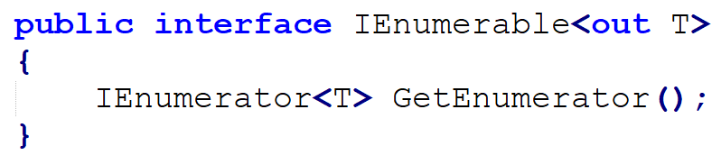
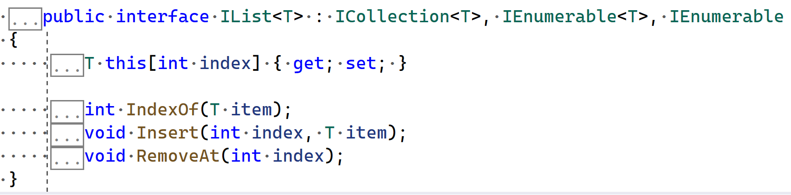
Zo zien we dat ook bij Microsoft

Slide 29
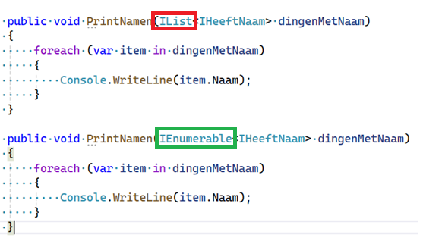
Meer heb je niet nodig!
Notes:
Waarom draagt dit bij aan low-coupling?

Slide 30
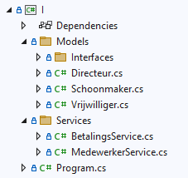
Oefening
Herschrijf de code zo dat je voldoet aan dit principe.

Slide 31
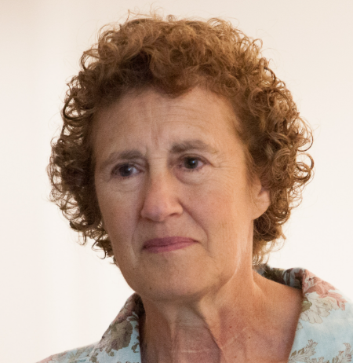
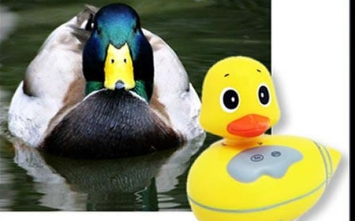
Liskov substitution principle
“Subtypes moeten zonder problemen overal gebruikt kunnen worden waar hun basistype wordt verwacht, zonder dat het gedrag van het programma verandert.”

Slide 32
Relatie met GRASP-principes
High Cohesion: alle methoden en data in een class moeten sterk samenhangen en een taak hebben
Polymorphism: los variatie in gedrag op door gebruik te maken van polymorfe operaties (overerving). In plaats van expliciet te vertakken op type (bijvoorbeeld met een switch of if-else), wijs je de verantwoordelijkheid voor het gedrag toe aan het type zelf via een interface of abstracte klasse.

Slide 33
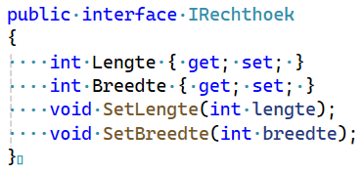
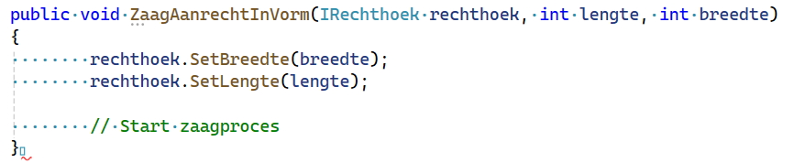
Het klassieke voorbeeld van Liskov

Slide 34
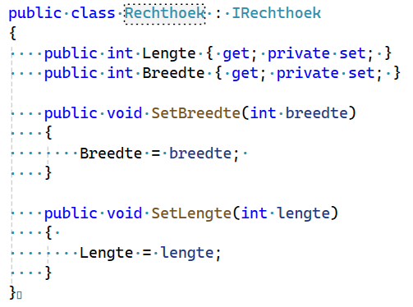
Dit gaat goed

Slide 35
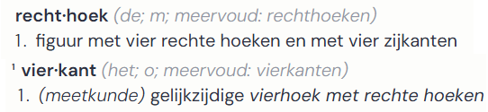
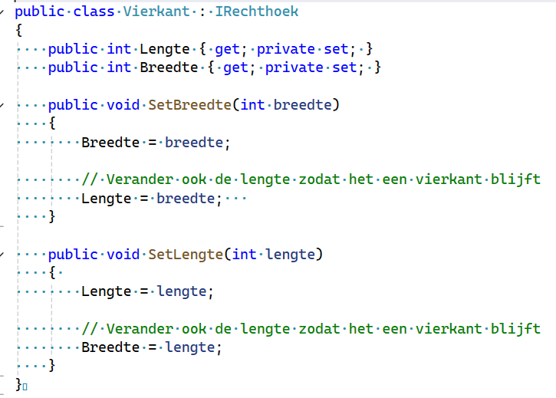
Is een vierkant een rechthoek?

Slide 36
Oplossing
Een implementatie moet niet alleen van dezelfde soort zijn, maar ook gelijk gedrag hebben als de superclass (abstract class/interface)

Slide 37
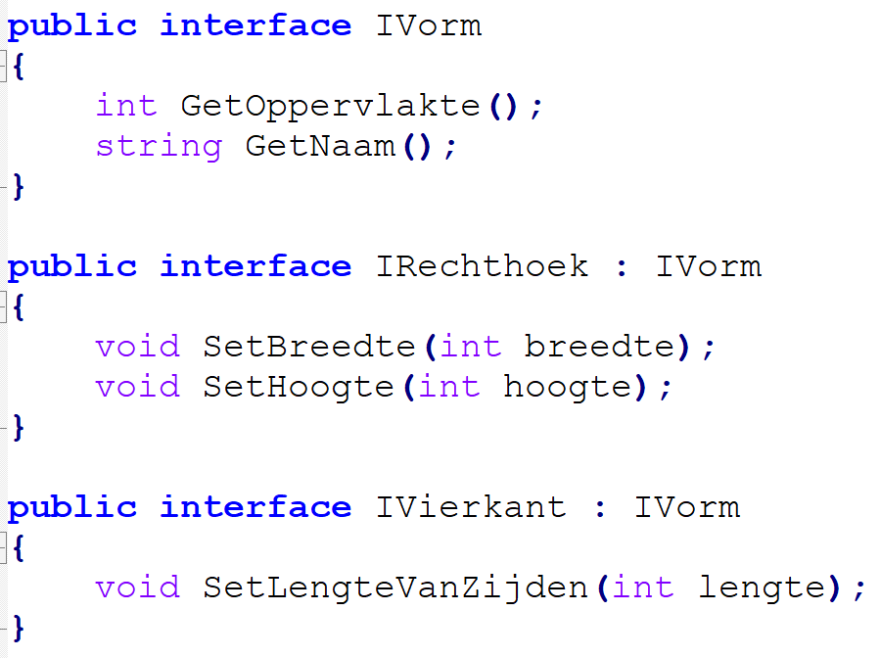
Dus:
Polymorphism
Notes:
GRASP POLYMORPHISM: los variatie in gedrag op door gebruik te maken van polymorfe operaties (overerving). In plaats van expliciet te vertakken op type (bijvoorbeeld met een switch of if-else), wijs je de verantwoordelijkheid voor het gedrag toe aan het type zelf via een interface of abstracte klasse.

Slide 38
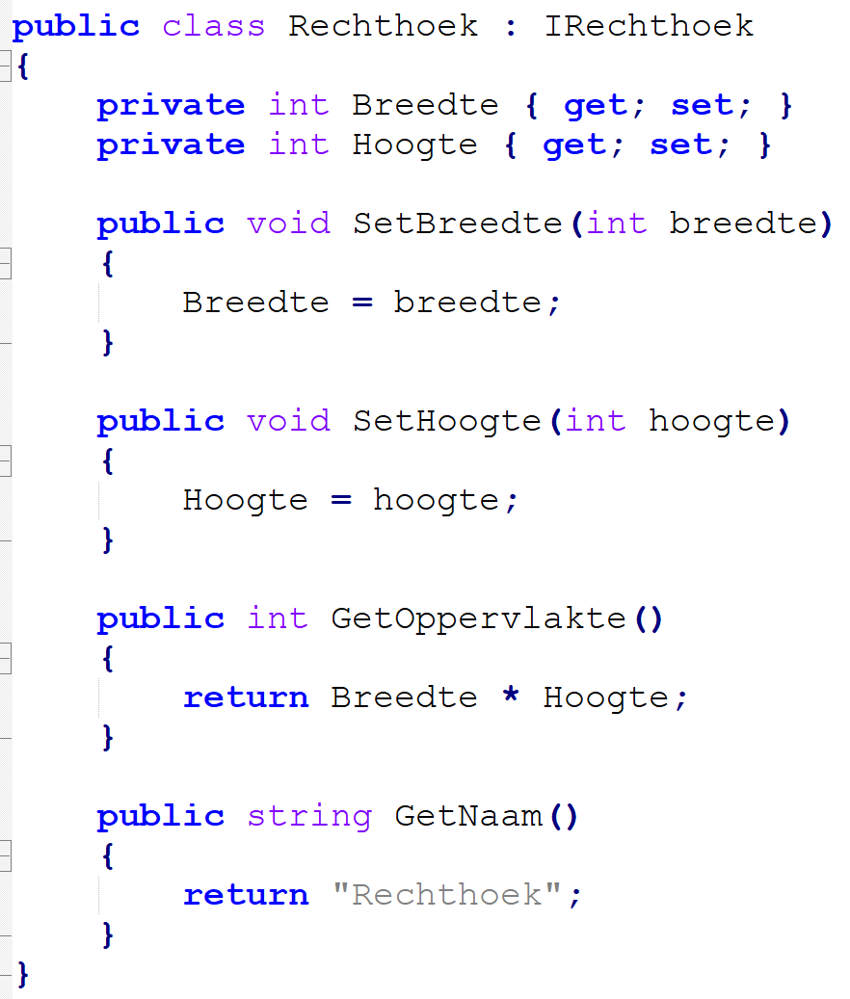
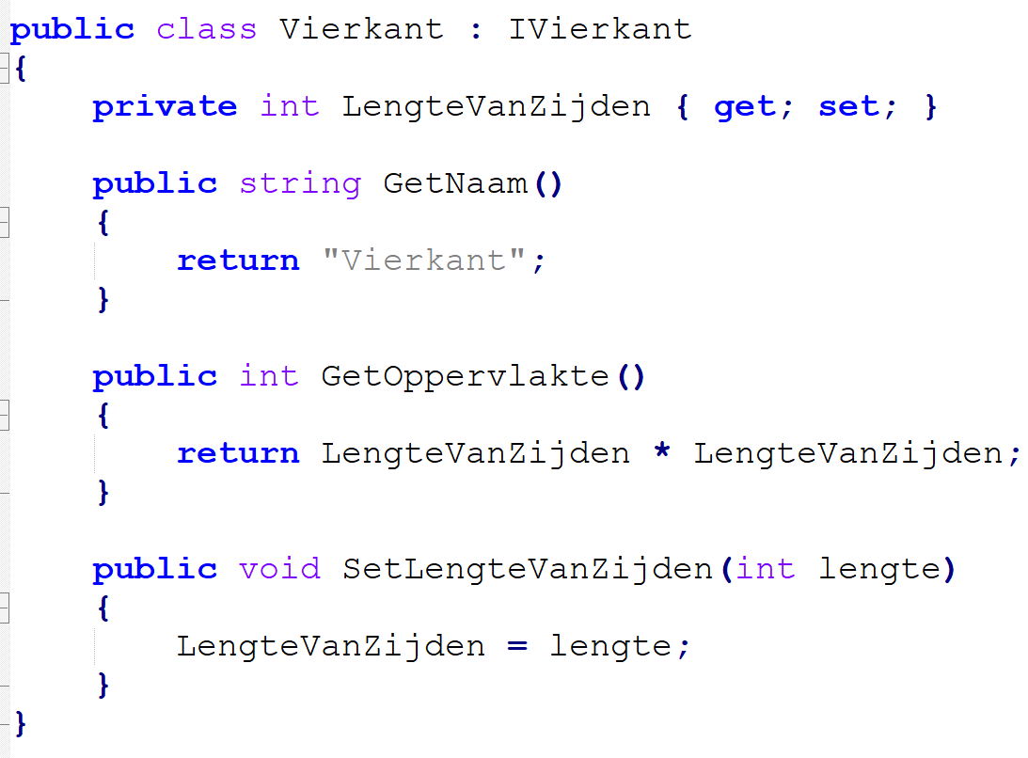
Dit gaat goed

Slide 39
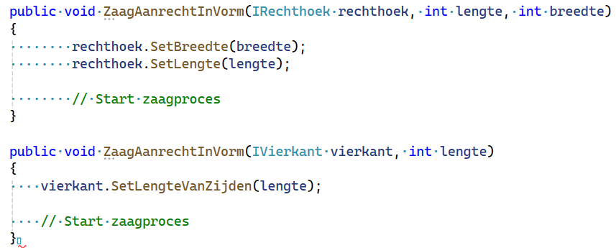
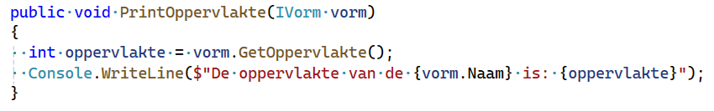
Dit gaat goed

Slide 40

Overlap met Interface Segregation Principle

Slide 41

Oefening
Draai de code uit het project “I” en zie hoe en waarom het misgaat.
Hoe kan deze code herschreven worden zodat het wel werkt?

Slide 42

Open closed principle
“software entities (like classes, modules, and functions) should be open for extension but closed for modification”

Slide 43


Voorbeeld

Slide 44

GRASP
Polymorphism: los variatie in gedrag op door gebruik te maken van polymorfe operaties (overerving). In plaats van expliciet te vertakken op type (bijvoorbeeld met een switch of if-else), wijs je de verantwoordelijkheid voor het gedrag toe aan het type zelf via een interface of abstracte klasse.
Protected variations: Verberg dingen die vaak veranderen achter een abstractie (die niet verandert)

Slide 45


Slide 46

Zo kan het ook
Information expert

Slide 47

Zo is het beter
-Protected Variations
-Polymorphism

Slide 48

Maak de keuze in een factory
Pure fabrication

Slide 49

Onze fruitservice is nu open for extension maar closed for modification

Slide 50



En de moerbei dan?
Welk SOLID-principe overtreden we nu?

Slide 51


En extension methods…?
Nu in preview: “C# Extend everything”

Slide 52

Oefening
1. Herschrijf de loonservice eerst volgens de OCP-principes. Verifieer dat alles nog werkt als voorheen.
2. Voeg daarna de betaalmethode paypal toe. Als het goed is hoef je de loonservice zelf nu niet meer aan te passen.
3. Voeg een nieuwe medewerker toe met voorkeursbetalingswijze "paypal".

Slide 53

Dependency inversion principle
“high-level modules should not depend on low-level modules; both should depend on abstractions”

Slide 54
GRASP
Low Coupling: verschillende onderdelen van je systeem moeten zo onafhankelijk mogelijk van elkaar zijn
Indirection: voeg een extra tussenlaag (een "tussenpersoon") toe tussen twee of meer componenten die anders direct met elkaar zouden communiceren. Het doel is om de afhankelijkheid tussen deze componenten te verminderen en je ontwerp flexibeler en uitbreidbaar te maken.
Protected variations: Verberg dingen die vaak veranderen achter een abstractie (die niet verandert)

Slide 55
Dependency inversion vs. Dependency injection
Dependency inversion = een principe
Dependency injection = een manier om aan dat principe te voldoen

Slide 56
Wat zijn high/low level modules?
High level: Abstracties, business logic, implementatie. Bijv: knopjes, formulieren, services, berekeningen etc..
Low level: ‘technische’ hulpmiddelen: IO, dbContext, configuratie etc.

Slide 57
Wat zijn abstracties en details?
Abstractie = WAT niet HOE
Dingen die zelf niets kunnen maar omschrijven wat moet gebeuren
Bijv. interfaces en abstract classes
Details = Hoe
Bijv. een e-mailservice die een bepaalde poort gebruikt

Slide 58

Wat gaat hier mis?

Slide 59


Slide 60

Zo is het al beter…

Slide 61


Slide 62

Low coupling
NEW = GLUE

Slide 63

Zo is het nog beter

Slide 64

Oefening
Herschrijf de code zo dat je voldoet aan het dependency inversion principe.

Slide 65

Afwijken van de principes

Slide 66

Voor welke voor-/nadelen kies je?

Slide 67


Single responsibility principle
Fout?
Goed?

Slide 68
Wanneer afwijken?
Meer abstractie = makkelijker uitbreidbaar en grondiger testbaar…
… maar vaak ook complexere code
Doelen
Uitbreidbaar
Aanpasbaar/Flexibel
Onderhoudbaar
Testbaar

Slide 69



Hier heeft meer abstractie nut:
Abstractie
Concrete implementatie

Slide 70

Hier zou het onnodige overhead zijn
“Flexibiliteit zit altijd op de verkeerde plek”

Slide 71


Niet alles hoeft flexibel te zijn

Slide 72

Niet bestand zijn tegen veranderingen is een risico…
…flexibiliteit inbouwen die je nooit gaat gebruiken is ook een risico (kost geld, tijd, en maakt code complexer)
Notes:
Teruggaan naar de metafoor aan het begin met de auto/huis/keuken: loze leidingen toevoegen voor het geval je later een quooker wil etc. zijn ook een risico. Als je nooit een quooker zult nemen heb je die leidingen (met alles kosten van dien voor niets aangelegd).

Slide 73

Pain driven development (PDD)

Slide 74
That’s it

